Slide 1

28 febbraio 2013
I FATTORI DEMOGRAFICI E SOCIO-ECONOMICI NELL’UTILIZZO DEI FARMACI
Francesco Donato¹, Barbara Filisetti¹, Enrico Lirangi¹, Arrigo Paciello² e Fulvio Lonati²
¹Dipartimento di Specialità Medico-Chirurgiche, Scienze Radiologiche e Sanità Pubblica, Igiene, Epidemiologia e Sanità Pubblica, Università degli Studi di Brescia
²Dipartimento Cure Primarie dell’ASL di Brescia

Slide 2
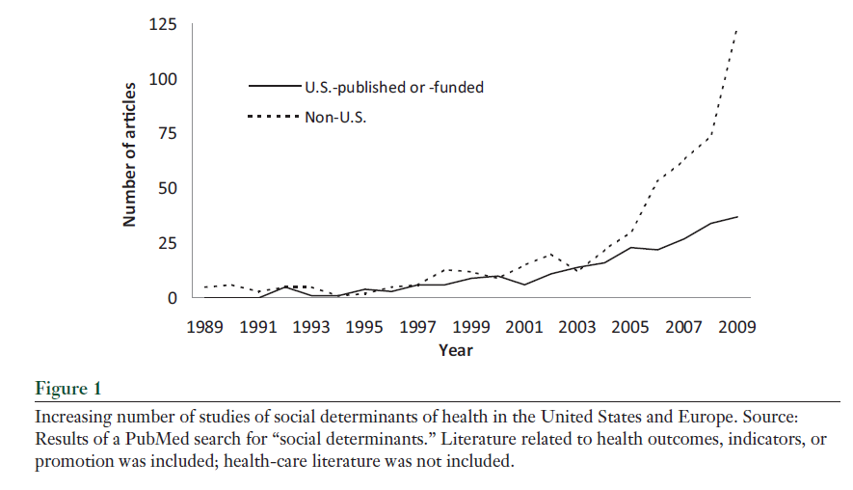
Braveman P, Egerter S, Williams DR. The social determinants of health: coming of age.
Annu Rev Public Health. 2011;32:381-98.

Slide 3
Che cosa intendiamo per «fattori sociali»
Popolazione autoctona/migrante
Gruppo etnico
Livello di istruzione
Reddito
Occupazione
Abitazione
Altre (area di residenza, disabilità, orientamento sessuale, ecc.)
Classe/stato socio-economico

Slide 4
GLI INDICATORI DI CLASSE SOCIALE -1
1. LA PROFESSIONE
- La classificazione inglese in 7 classi -
= MANAGER E PROFESSIONISTI più alto
= MANAGER E PROFESSIONISTI più basso
= INTERMEDI
= IMPIEGATI E LAVORATORI AUTONOMI
= TECNICI
= SEMI-ROUTINE
= ROUTINE
= DISOCCUPATI DA LUNGO TEMPO

Slide 5
GLI INDICATORI DI CLASSE SOCIALE -2
2. Il TITOLO DI STUDIO
- La classificazione italiana -
LAUREA
DIPLOMA
LICENZA MEDIA
LICENZA ELEMENTARE
ANALFABETA
3. Il REDDITO DEL SOGGETTO O DELLA FAMIGLIA
4. INDICATORI COMPOSITI:
-A LIVELLO INDIVIDUALE
-SU SEZIONE DI CENSIMENTO

Slide 6
I determinanti della salute.
La migrazione.

Slide 7
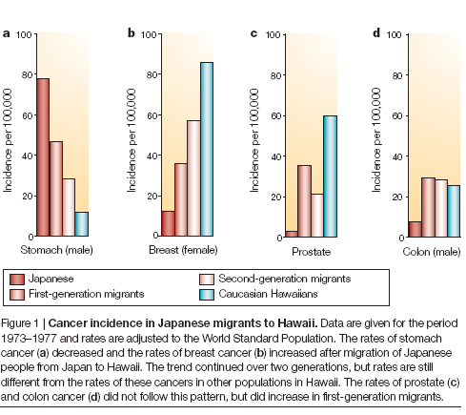
Il rischio di cancro nei migranti: lo studio sui Giapponesi nelle Hawaii (Kolonel, 2004)

Slide 8
Number of cases, incidence rates and age-standardized rate ratios for infectious diseases in foreign- and native-born people in Brescia Local Health District (LHD). (Limina et al, submitted)
INFECTIOUS DISEASES | No. CASES |  |  | IR per 10,000 (95% CI) | SRR (95% CI) (foreign-born vs native-born) | p-value ^{b}
 | M | F | Total ª (%)
AIDS
- Native-born | 116 | 31 | 147 (71.0) | 0.30 (0.25-0.35) | 1
- Foreign-born | 40 | 19 | 59 (28.5) | 0.89 (0.68-1.15) | 2.49 (1.83-3.39) | p<0.0001
Hepatitis B - Native-born | 48 | 14 | 62 (66.7) | 0.12 (0.10-0.16) | 1
- Foreign-born | 17 | 14 | 31 (33.3) | 0.47 (0.32-0.67) | 3.31 (2.11-5.19) | p<0.0001
Malaria
- Native-born | 26 | 17 | 43 (22.3) | 0.09 (0.06-0.12) | 1
- Foreign-born | 114 | 36 | 150 (77.7) | 2.27 (1.92-2.67) | 21.08 (14.63-30.36) | p<0.0001
Tuberculosis
- Native-born | 95 | 83 | 178 (28.7) | 0.36 (0.31-0.41) | 1
- Foreign-born | 288 | 152 | 440 (71.0) | 6.67 (6.06-7.32) | 27.07(21.34–34.34) | p<0.0001
M=male; F=female; IR= incidence rate; CI=confidence interval; SRR=standardized rate ratio in subjects aged 0-54 years; ª Total cases, including people without reported gender. ^{b} Statistical tests for comparing IRs in foreign- and native-born subjects

Slide 9
I determinanti della salute: il gruppo etnico

Slide 10
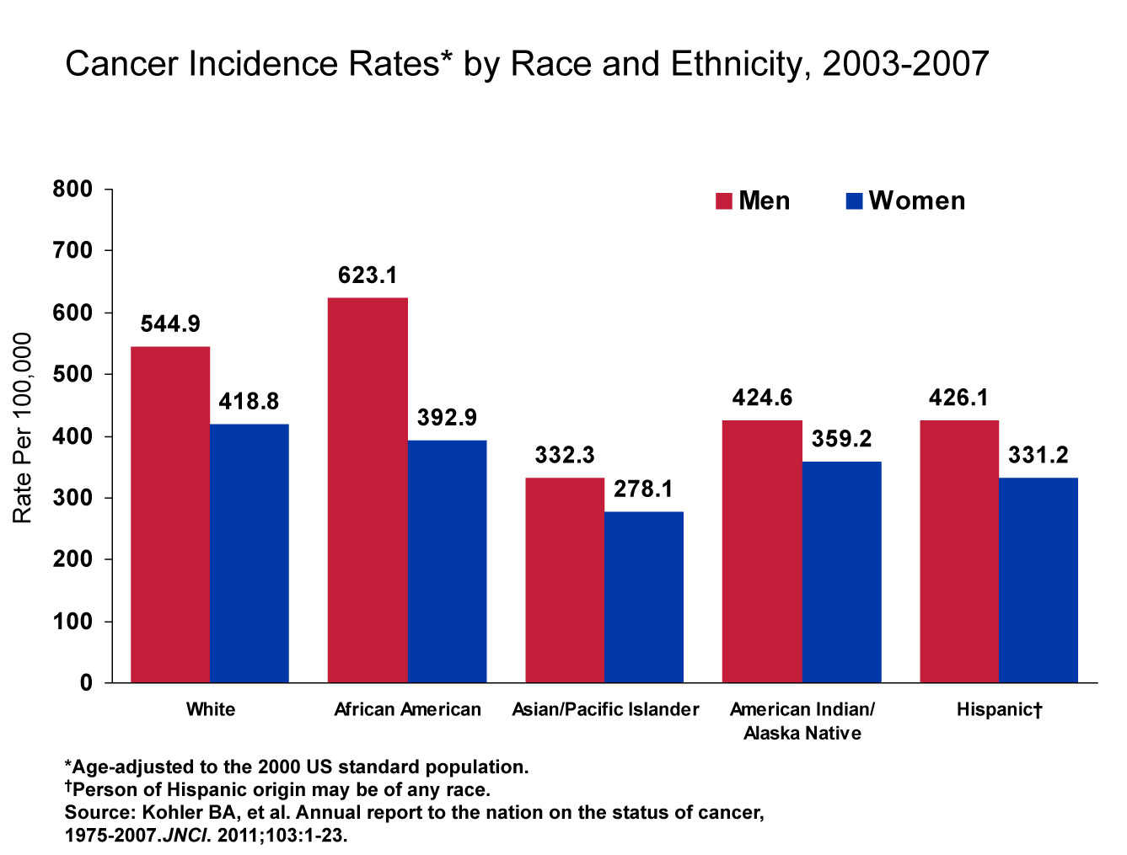
Incidenza dei tumori per etnia negli USA, 2003-07

Slide 11
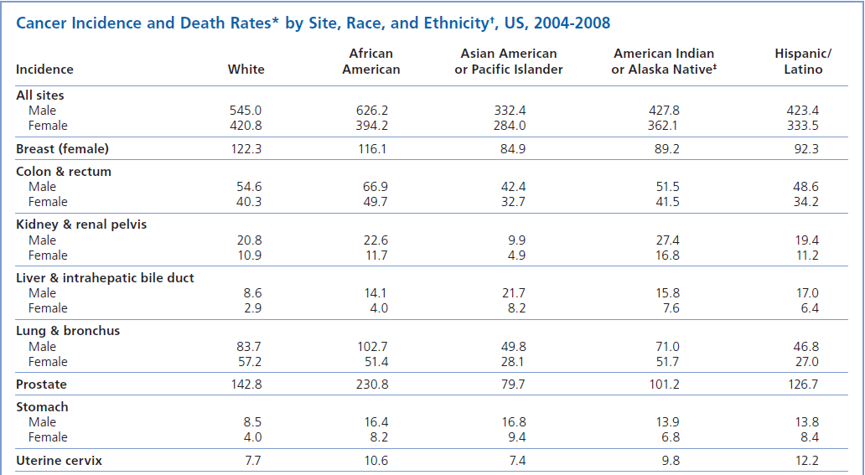
L’influenza del gruppo etnico («razza») sulla frequenza dei tumori. Dati SEER USA. Incidenza.

Slide 12
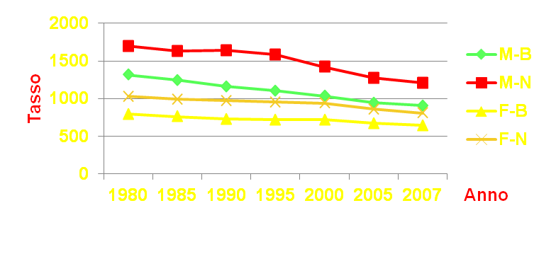
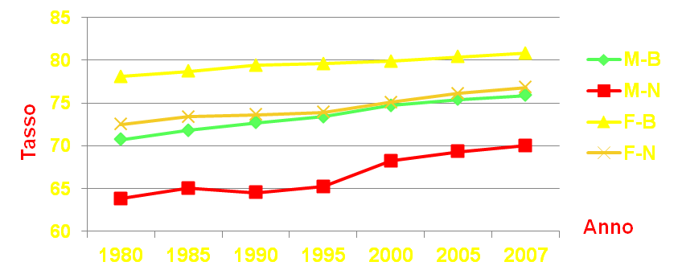
Mortalita’
Infantile
( x 1000 nati vivi)
Andamenti temporali della mortalità infantile e totale e aspettativa di vita negli USA per gruppo etnico - 1980-2007
Mortalita’ per tutte le cause
( morti x 100.000)
Aspettativa di vita alla nascita
Bleich et al. Health inequalities: trends, progress, and policy.

Slide 13
I determinanti della salute.
Fattori socio-economici

Slide 14
I fattori socio-economici quali «cause» di malattia

Slide 15
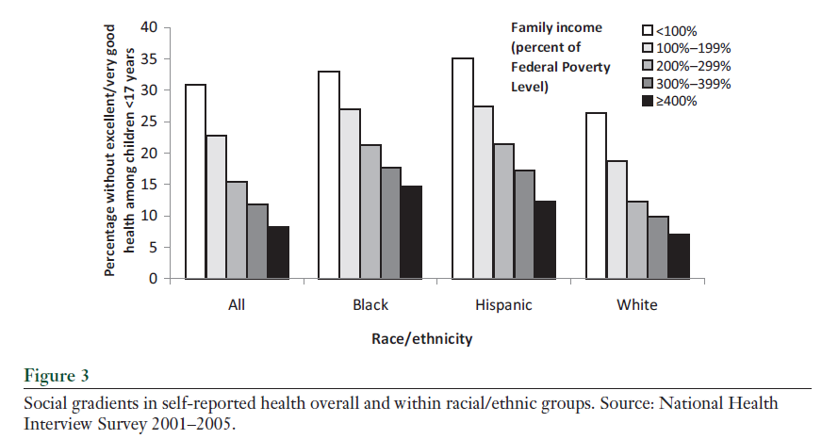
Braveman P, Egerter S, Williams DR. The social determinants of health: coming of age.
Annu Rev Public Health. 2011;32:381-98.

Slide 16
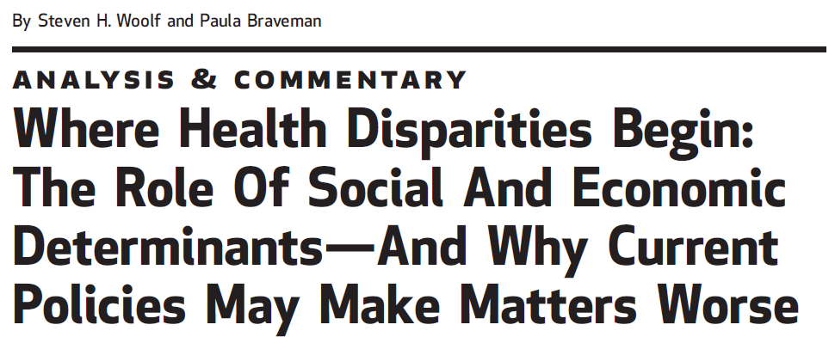
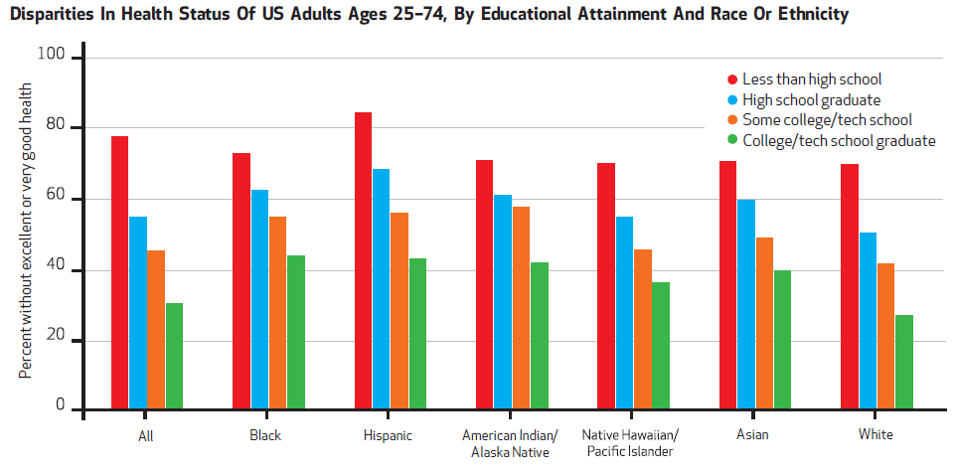

Slide 17
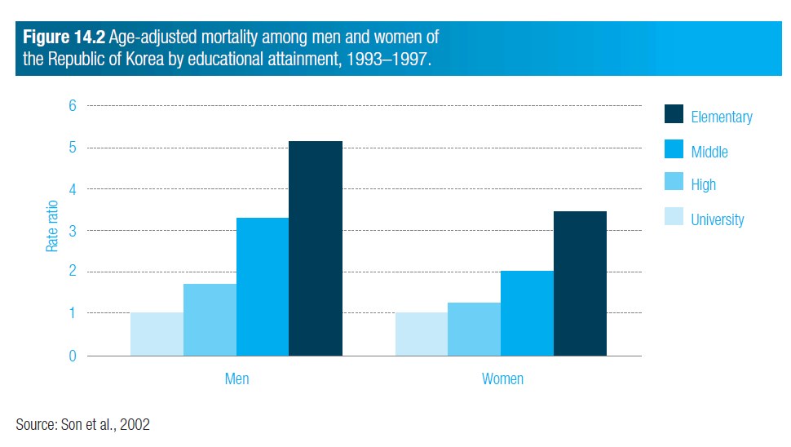
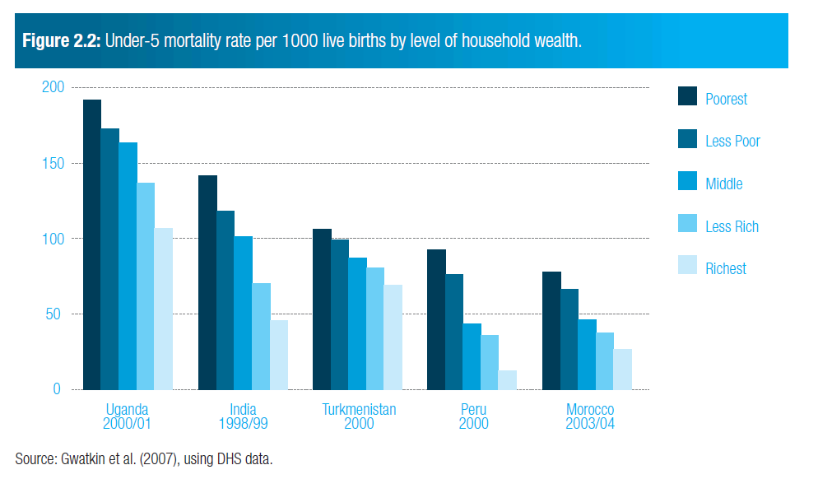



Slide 18
Aspettativa di vita alla nascita per sesso e status socio-economico in Inghilterra e Galles, 2002-06.
Tasso per 100.000
CLASSI SOCIALI
Bleich SN, Jarlenski MP, Bell CN, LaVeist TA Health inequalities: trends, progress, and policy. Annu Rev Public Health.2012 Apr;33:7-40.

Slide 19
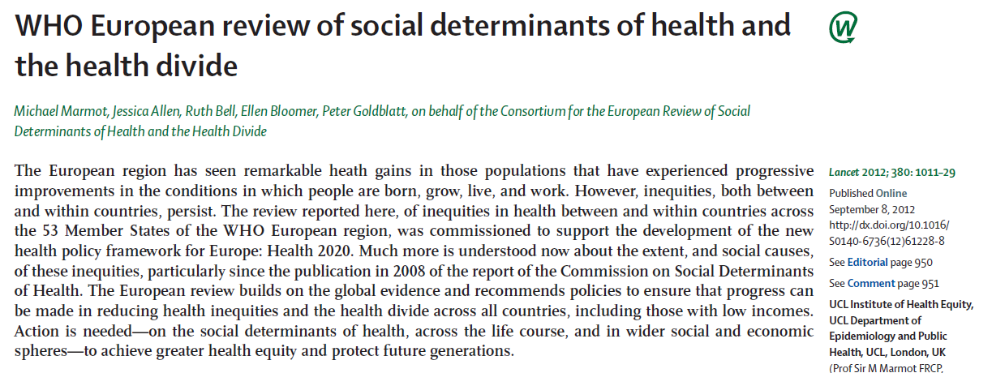
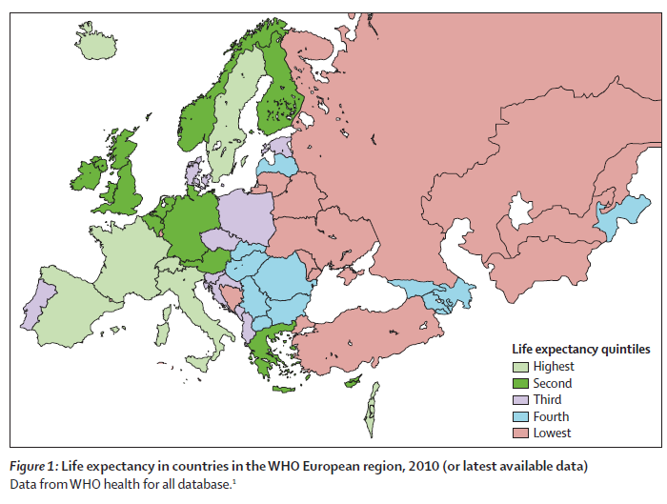

Slide 20
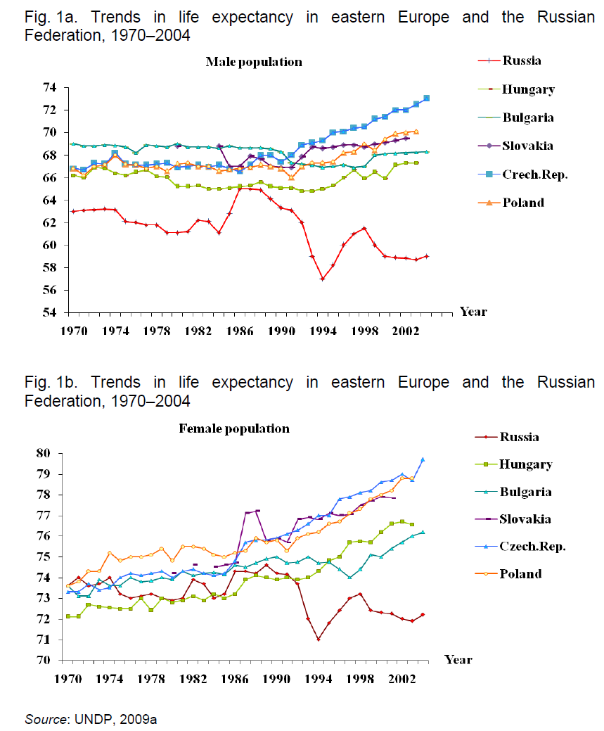

Slide 21
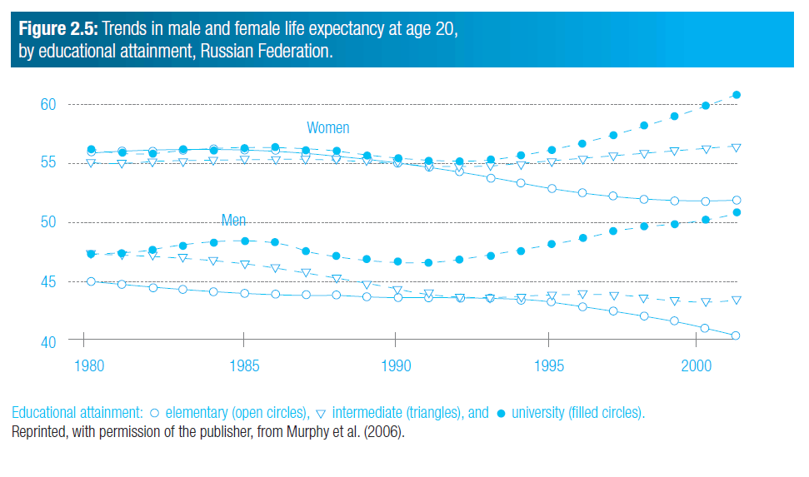

Slide 22
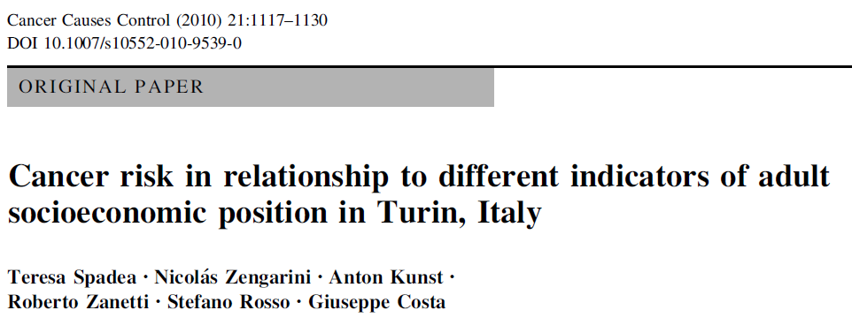
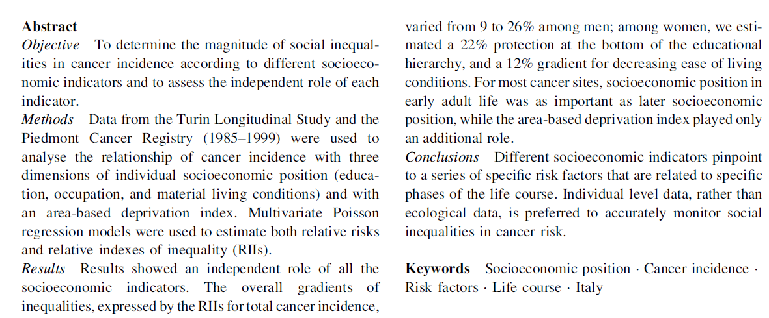
Il ruolo dei fattori socio-economici nell’incidenza dei tumori. Lo studio di coorte di Torino

Slide 23
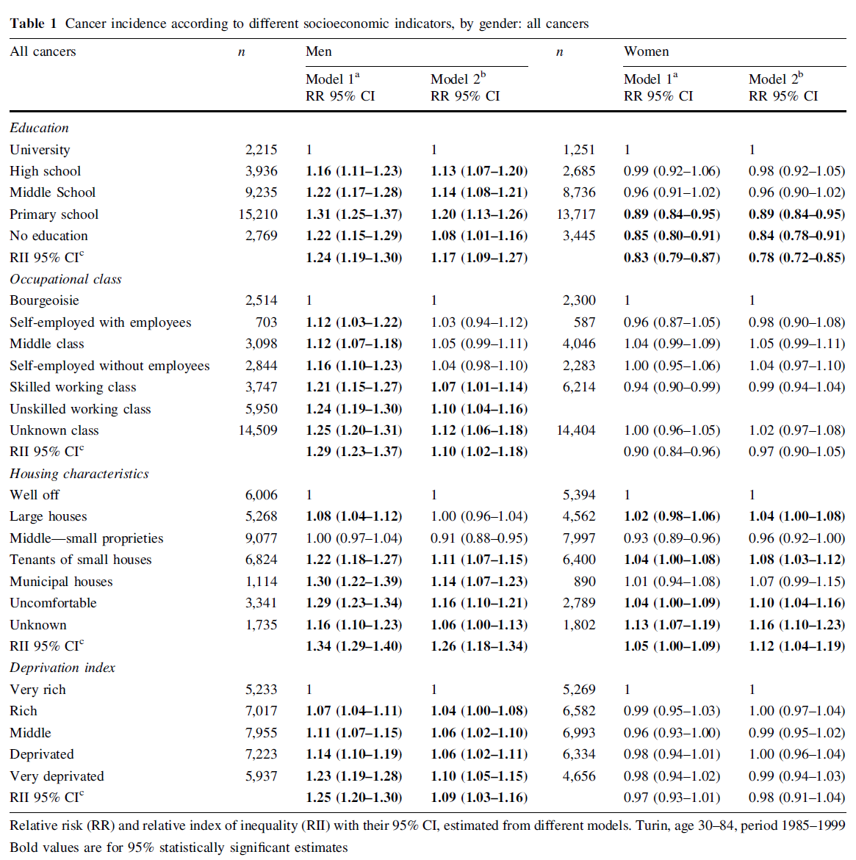

Slide 24
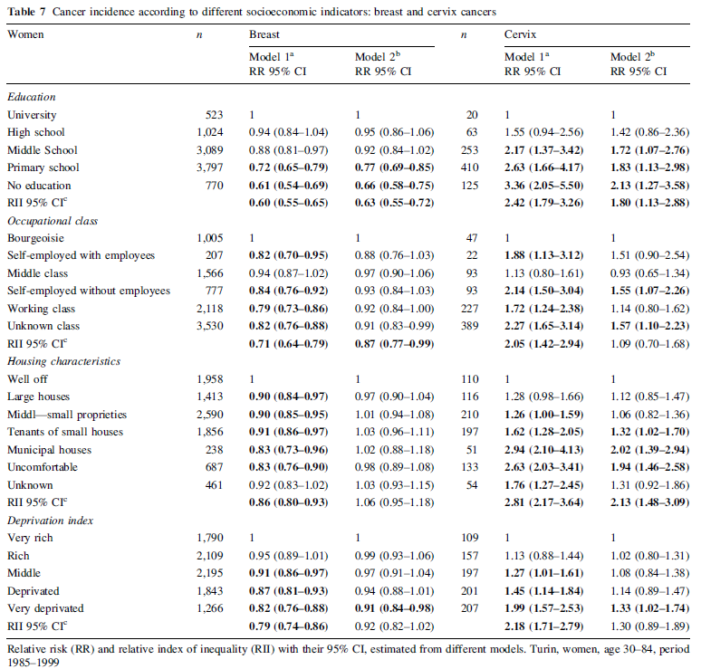

Slide 25
I fattori socio-economici quali determinanti dell’accesso alle prestazioni sanitarie

Slide 26
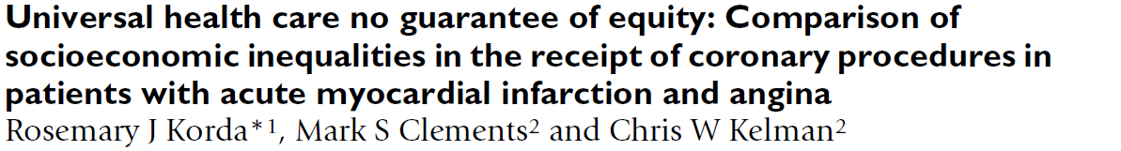
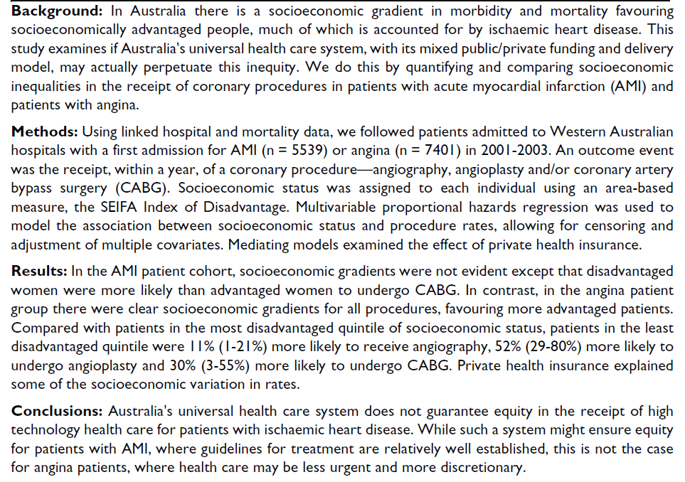

Slide 27
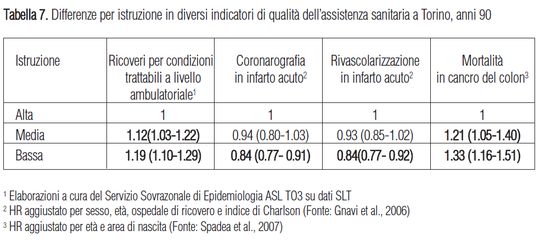

Slide 28
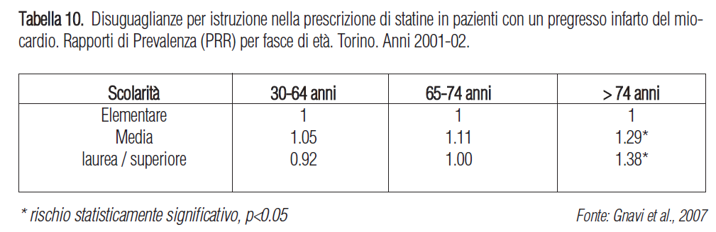
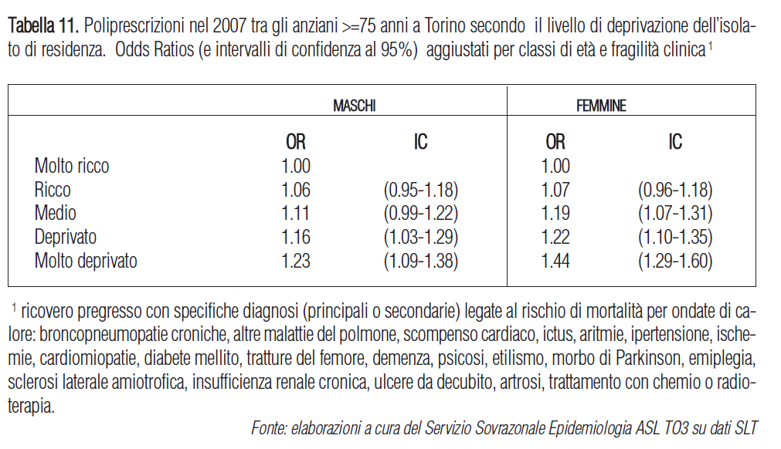

Slide 29
Perché i fattori socio-economici sono determinanti di salute

Slide 30
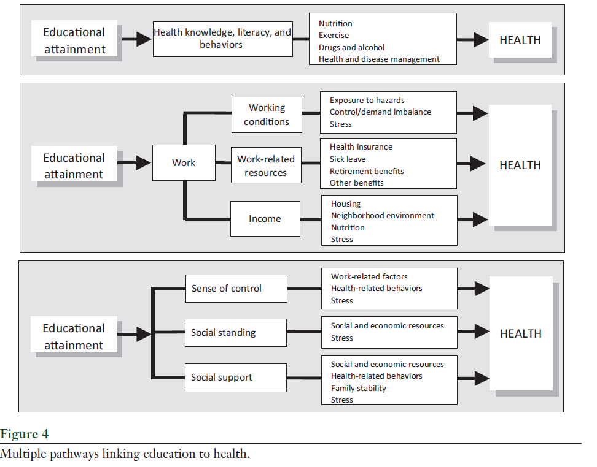
Braveman P, Egerter S, Williams DR. The social determinants of health: coming of age.
Annu Rev Public Health. 2011;32:381-98.

Slide 31
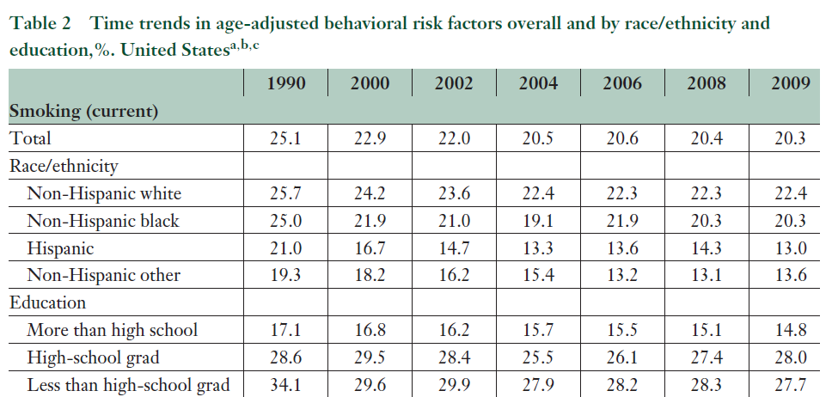
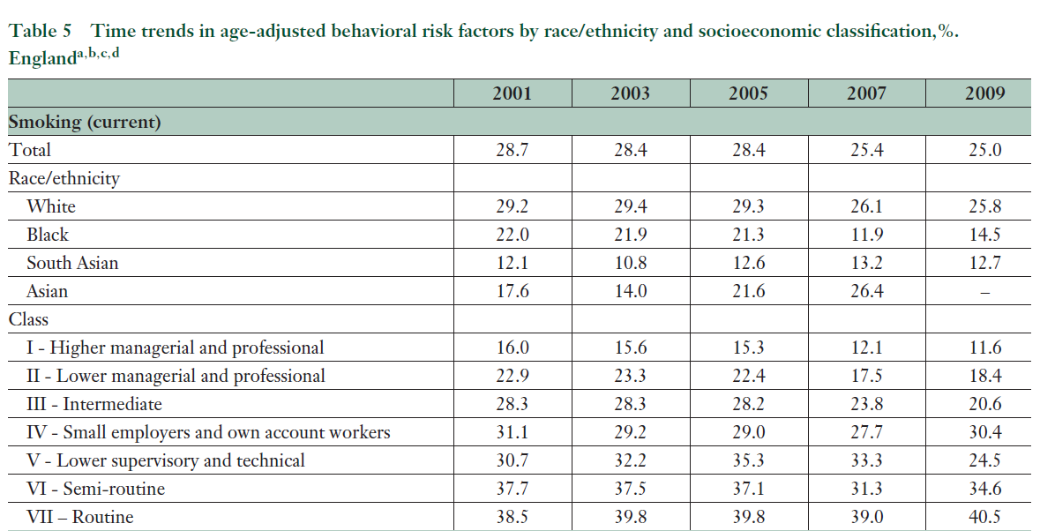
Bleich SN, et al ,
Annu Rev Public Health.2012 Apr;33:7-40.

Slide 32
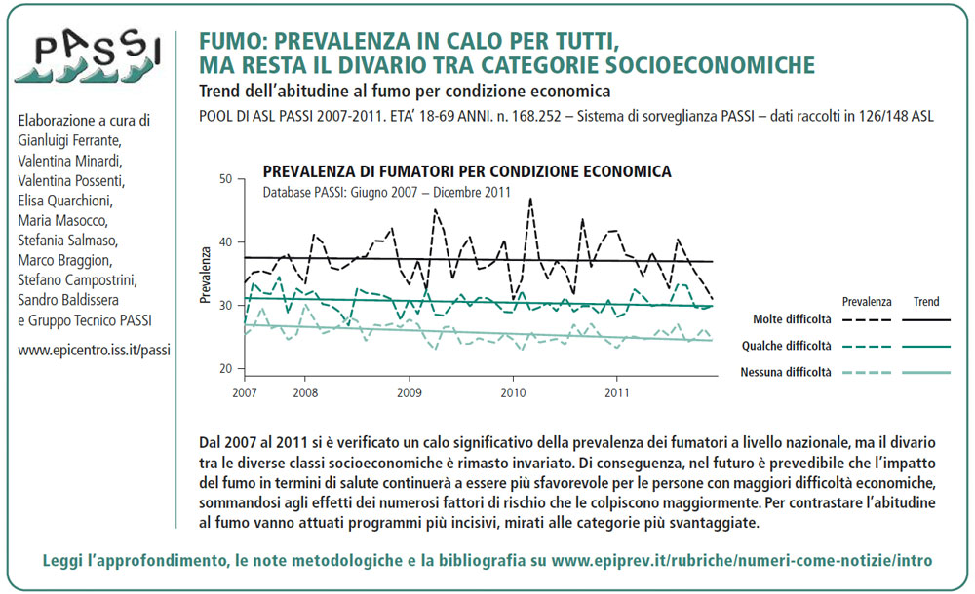

Slide 33
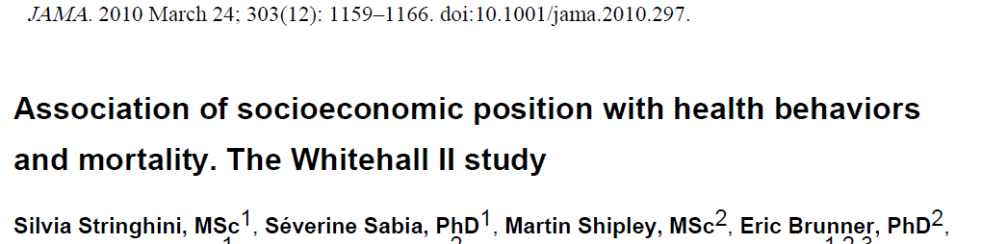
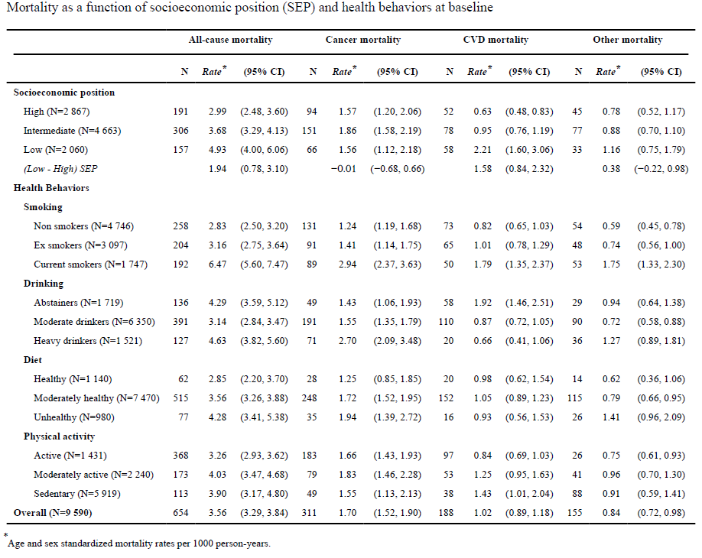

Slide 34
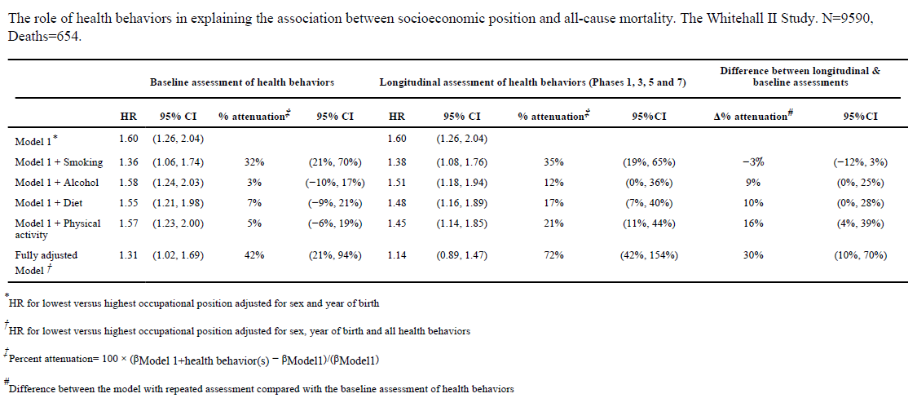
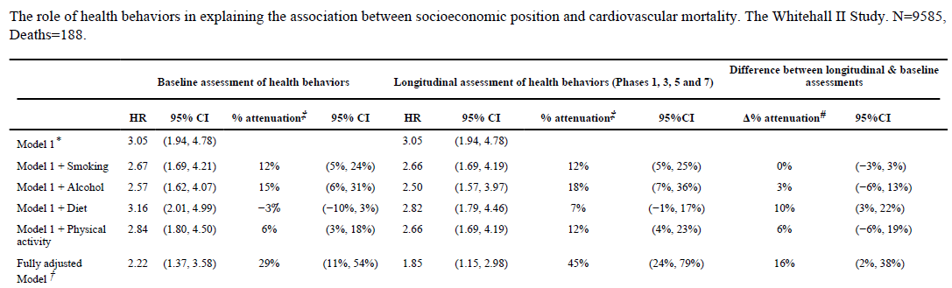


Slide 35
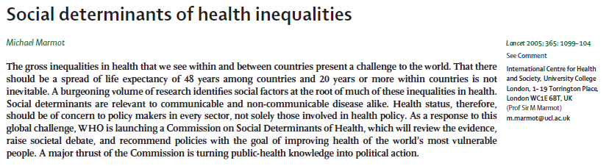
CONCLUSIONI
In tutto il mondo le persone vulnerabili e socialmente svantaggiate hanno un minore accesso all’assistenza sanitaria, si ammalano di più e muoiono prima rispetto a chi ha una posizione sociale più privilegiata.
Non c’è nessuna ragione biologica perchè la speranza di vita debba essere 43 anni più lunga in Giappone rispetto alla Sierra Leone o 20 anni più breve tra gli aborigeni australiani rispetto ai bianchi.
I fattori sociali sono la causa principale delle disuguaglianze di salute, sia per le malattie trasmissibili che per le non trasmissibili.
M. Marmot, 2005

Slide 36

Il consumo di farmaci in Italia in relazione a fattori demografici e geografici.
Il rapporto OSMED 2011

Slide 37
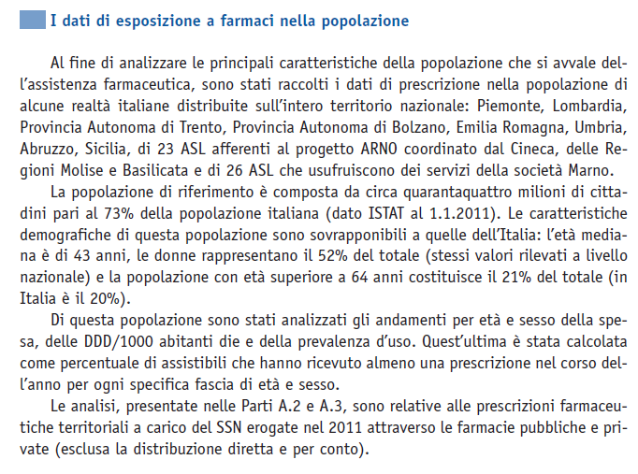

Slide 38
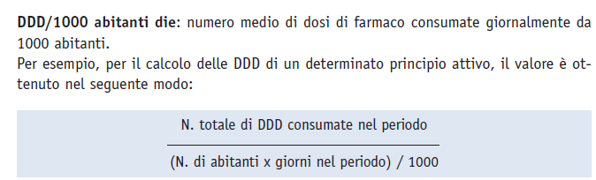
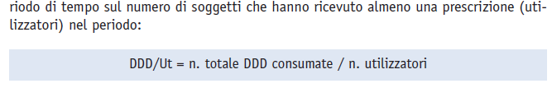
Indicatori di consumo dei farmaci
DDD = Defined Daily Dose (dose giornaliera definita)

Slide 39
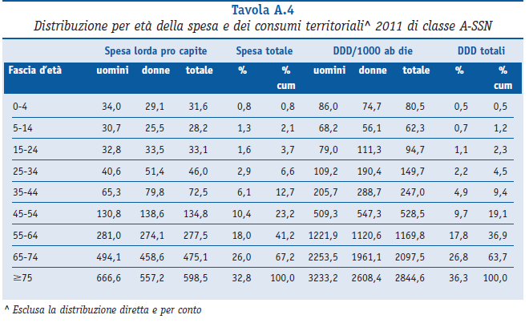
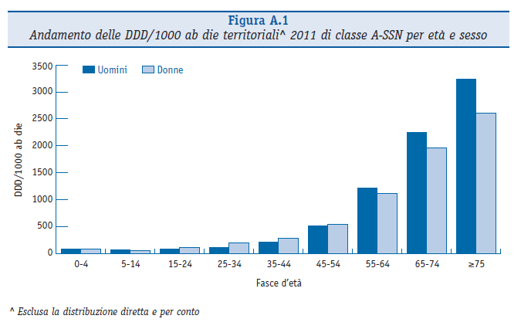

Slide 40
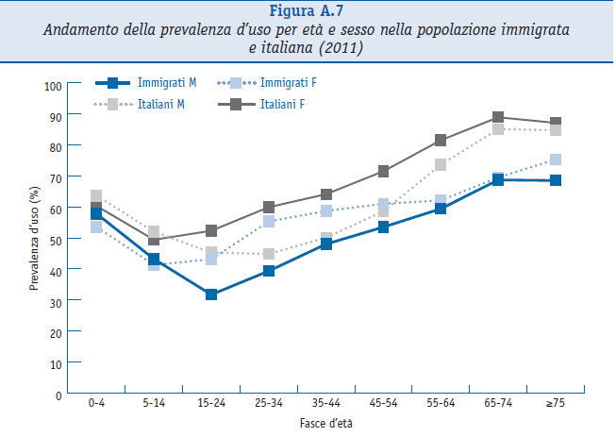
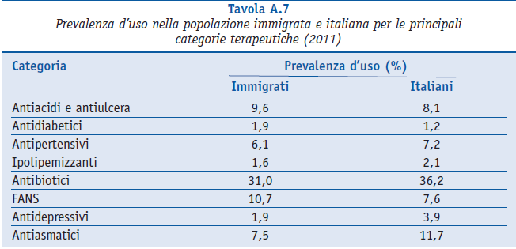
It-M
It-F
Im-F
Im-M

Slide 41
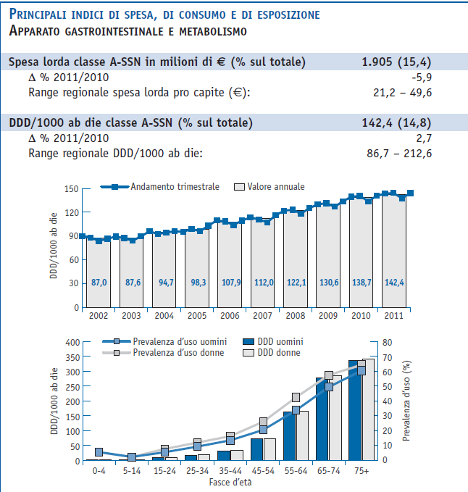


Slide 42
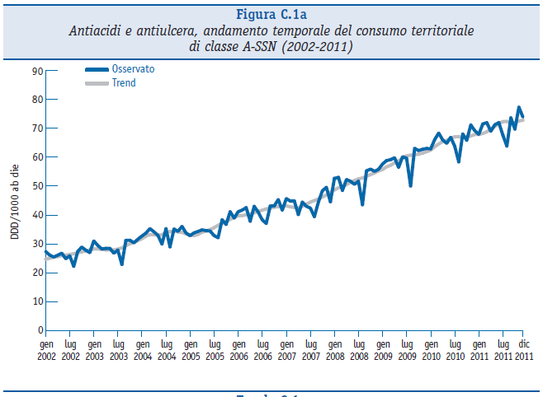
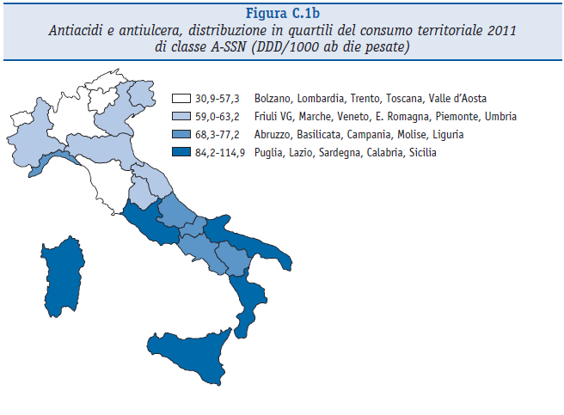

Slide 43
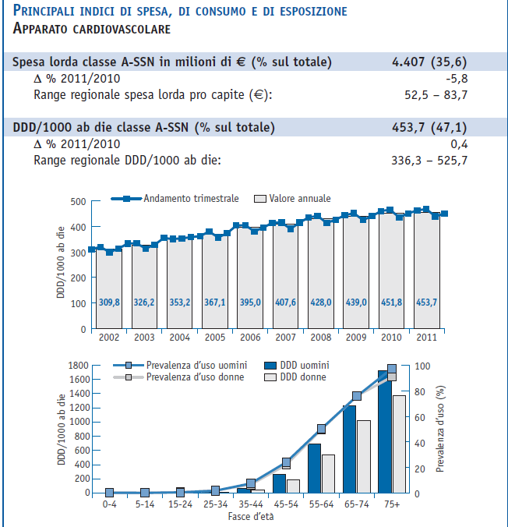


Slide 44
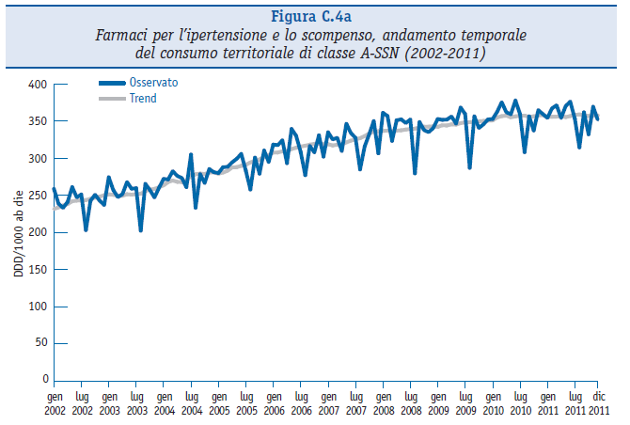
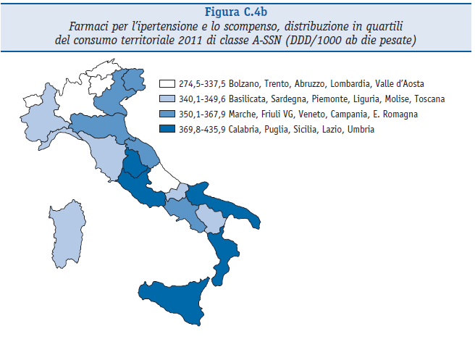

Slide 45
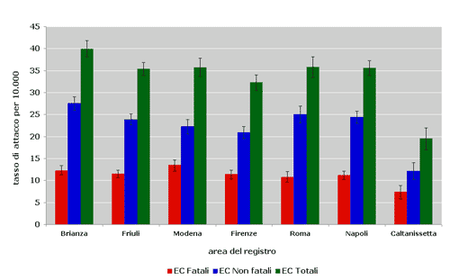
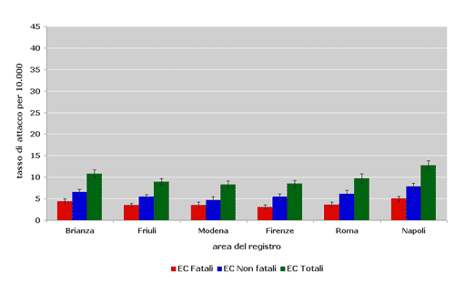
I dati sono stati raccolti nell’ambito del Registro nazionale degli eventi coronarici e coronarici e si riferiscono al biennio 1998-1999. I dati sulle donne di Caltanissetta non sono ancora completi, pertanto non sono stati riportati.
Tasso di attacco (per 10.000) per eventi coronarici per area geografica.
Uomini, 35-74 anni
Tasso di attacco (per 10.000) per eventi coronarici per area geografica.
Donne, 35-74 anni

Slide 46
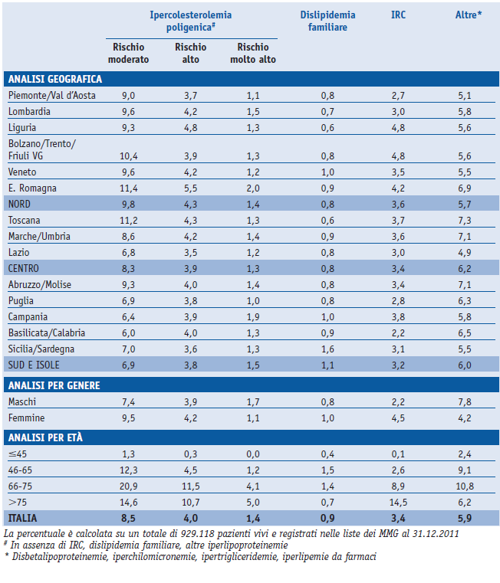
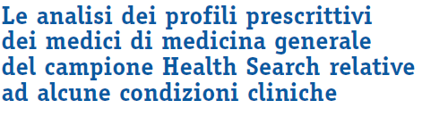
5,7
5,2
5,3

Slide 47


Slide 48



Slide 49


Slide 50



La considerevole variabilità di consumi a livello regionale è difficilmente spiegabile su basi epidemiologiche

Slide 51

Il consumo di farmaci nell’ASL Brescia in relazione a fattori demografici e geografici

Slide 52


Slide 53

Distretti socio-sanitari dell’ASL Brescia

Slide 54


Slide 55



Slide 56


Slide 57




Slide 58


Slide 59


Slide 60


Slide 61


Slide 62


Slide 63


Slide 64
Distretti socio-sanitari dell’ASL Brescia

Slide 65

Brescia
Valle Trompia
Bassa Bresc. Or.
Garda
Valle Sabbia

Slide 66


Slide 67


Slide 68


Slide 69
CONCLUSIONI
Nella popolazione dell’ASL Brescia:
la prevalenza delle patologie croniche è in aumento dall’inizio degli anni 2000 a oggi, anche standardizzando per età
anche il consumo di risorse sanitarie è in aumento, soprattutto per quanto riguarda l’uso di farmaci
la prevalenza di patologie croniche e l’uso di farmaci aumenta con l’età ed è maggiore nei maschi rispetto alle femmine a parità di età
L’analisi per Distretto dell’ASL mostra significative differenze che non sono spiegabili solo con il quadro epidemiologico

Slide 70
Grazie per l’attenzione

